Slide 1
ФИЗИКА · 11-СЫНЫП · 91-САБАҚ
Радиоқабылдағышты жинау
Бөлім: Физикалық практикум
Құндылық: Әділдік және жауапкершілік

Slide 2
Сабақтың мақсаты Сабақтың басы · 6 мин
Сабақ соңында біз:
1
детекторлы радиоқабылдағыштың сұлбасын оқиды
2
қарапайым радиоқабылдағышты жинайды
3
тербелмелі контурды станцияға күйге келтіреді
4
қабылдау сапасына әсер ететін факторларды талдайды
Оқу мақсаты: Физикалық практикум (КТЖ-да оқу мақсатының коды көрсетілмеген): өлшеу жүргізу, нәтижені өңдеу, қателікті бағалау және қорытынды жасау
Радиоқабылдағышты жинау
2

Slide 3
Білімді өзектендіру Сабақтың басы · 6 мин
«Ыстық орындық»
Өткен тақырып: Металдардағы тұрғын толқындардың дыбыс жылдамдығын анықтау
Бір оқушы тақта алдындағы орындыққа отырады, сынып «Металдардағы тұрғын толқындардың дыбыс жылдамдығын анықтау» тақырыбы бойынша 4–5 сұрақ қояды.
«Ғылым таппай мақтанба»
— Абай Құнанбайұлы
Радиоқабылдағышты жинау
3

Slide 4
Проблемалық жағдаят Сабақтың басы · 5 мин
Батареясыз радио жинап, станцияны өзіміз ұстай аламыз ба?
?
Болжамдарыңды айтыңдар! Бүгінгі сабақтың тақырыбы қандай болуы мүмкін?
Радиоқабылдағышты жинау
4

Slide 5
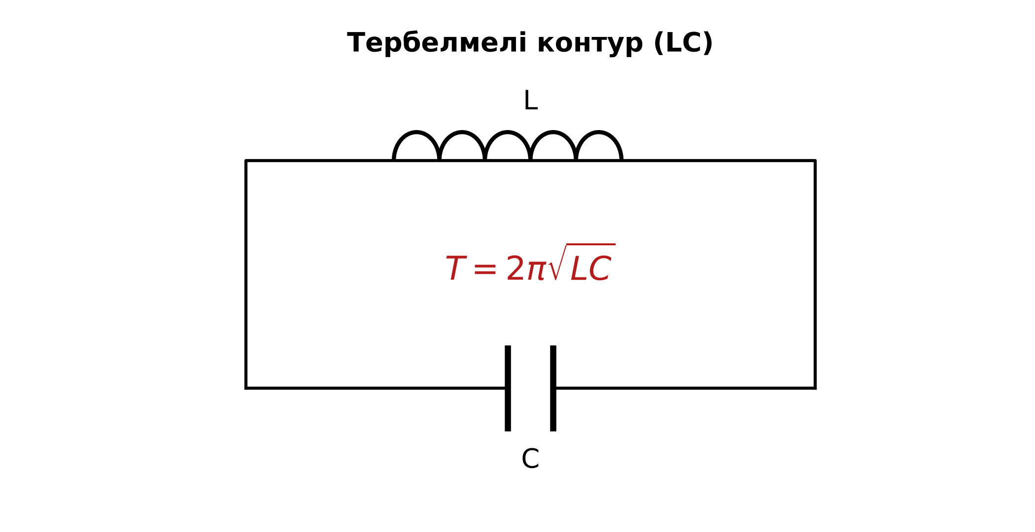
Теориялық негіз Сабақтың ортасы · 12 мин
Негізгі ұғымдар
Сұлба: антенна → LC контур → диод → конденсатор → құлаққап.
Резонанс: ν = 1/(2π√(LC)).
Ұзын антенна мен жерге қосу – қабылдауды жақсартады.
Радиоқабылдағышты жинау
5

Slide 6
Құрал-жабдықтар Сабақтың ортасы · 18 мин
Бізге не керек?
Катушка (феррит өзекте)
Айнымалы конденсатор
Германий диод
Жоғары омды құлаққап
Антенна сымы (10–20 м)
Жерге қосу сымы
Радиоқабылдағышты жинау
6

Slide 7
Жұмыс барысы Сабақтың ортасы · 18 мин
Қадам-қадаммен орында
1
Сұлба бойынша элементтерді тақтаға жина.
2
Антенна мен жерге қосуды жалға.
3
Айнымалы конденсаторды бұрап, станцияны ізде.
4
Табылған станцияның C мәнін бағалап, ν-ді есепте.
5
Антенна ұзындығының әсерін тексер.
6
Қорытынды жаса.
Радиоқабылдағышты жинау
7

Slide 8
Өлшеу нәтижелерінің кестесі Сабақтың ортасы · 18 мин
Кестені дәптерге сыз
№ | C, пФ | L, мкГн | ν_есептік, кГц | Станция | Дыбыс сапасы
1
2
3
4
Өлшеу нәтижелерін енгізіп, есептеп, қорытынды жазыңдар.
Радиоқабылдағышты жинау
8

Slide 9
Бекіту: «Эстафета» Сабақтың ортасы · 7 мин
Эстафета
Әр қатарға бір тапсырма беріледі, қатардағы оқушылар кезекпен шешімді жалғастырады; бірінші дұрыс аяқтаған қатар жеңеді.
ТАПСЫРМА
тақырыптың негізгі формулаларын «Формула – шама – бірлік – мысал» кестесіне жүйелеп, бір үлгі есепті жұппен шығарыңдар.
Радиоқабылдағышты жинау
9

Slide 10
Сергіту сәті Сабақтың ортасы · 2 мин
Сергіп алайық
«Молекулалар». Оқушылар қатты дене, сұйық, газ молекулаларының қозғалысын қимылмен көрсетеді.
Радиоқабылдағышты жинау
10

Slide 11
Нәтижені талдау: деңгейлік сұрақтар Сабақтың ортасы · 11 мин
Деңгейіңді таңда
A
B
C
A деңгейі
B деңгейі
C деңгейі
білу, түсіну
қолдану
талдау, бағалау
А деңгейін орындасаң — В деңгейіне өт!
Радиоқабылдағышты жинау
11

Slide 12
А деңгейі: білу, түсіну Сабақтың ортасы · 11 мин
A
Диодтың рөлі қандай?
Жауабы
Детекторлау – сигналды түзету.
Радиоқабылдағышты жинау
12

Slide 13
В деңгейі: қолдану Сабақтың ортасы · 11 мин
B
L = 200 мкГн, C = 150 пФ. Қабылдау жиілігі?
Жауабы
ν ≈ 919 кГц.
Радиоқабылдағышты жинау
13

Slide 14
С деңгейі: талдау, бағалау Сабақтың ортасы · 11 мин
C
Қабылдауды жақсартудың 3 жолын ұсын және физикалық негізін түсіндір.
Жауабы
Ұзын антенна, жақсы жерге қосу, сапалы катушка (Q жоғары).
Радиоқабылдағышты жинау
14

Slide 15

Бекіту: Google Forms викторинасы Сабақтың соңы · 7 мин
Тез жауап бер
1
Контур не таңдайды?
станция
2
Диод не істейді?
детекторлау
3
Батарея керек пе?
жоқ
Google Forms
Радиоқабылдағышты жинау
15

Slide 16
Рефлексия Сабақтың соңы · 7 мин
«Бағдаршам»
жасыл – бәрін түсіндім; сары – сұрағым бар; қызыл – көмек керек.
9–10 балл
Өте жақсы
7–8 балл
Жақсы
5–6 балл
Қанағаттанарлық
0–4 балл
Қолдау қажет
Радиоқабылдағышты жинау
16

Slide 17
Үй тапсырмасы Сабақтың соңы
Үйде орында
A
B
C
Жұмыс есебі.
Қабылдағыштың фотосы мен сұлбасын дайындау.
Радиоәуесқойлар (QSL) туралы.
Радиоқабылдағышты жинау
17

Slide 18
Сабаққа белсенді қатысқандарыңа рахмет!
«Ғылым таппай мақтанба»
— Абай Құнанбайұлы

